Slide 1
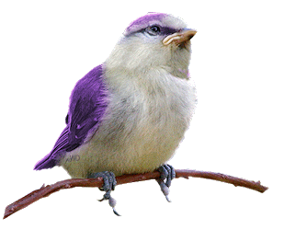
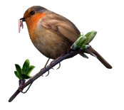
স্বাগতম

Slide 2
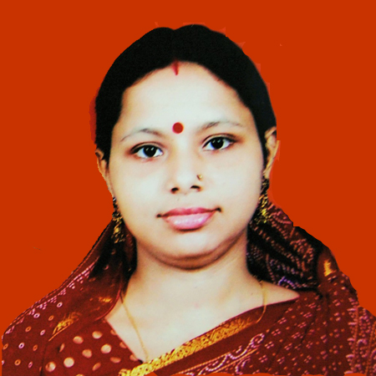
পরিচিতি
কৃষ্ণা ভট্টাচার্য্য
সহকারি শিক্ষক
সিলাম পদ্মলোচন বহুমুখী উচ্চ বিদ্যালয়
Email;krishnabht512@gmail

Slide 3
পাঠ পরিচিতি
শ্রেণিঃ ষষ্ট
বিষয়ঃবাংলা(চারুপাঠ)
(পদ্য)

Slide 4
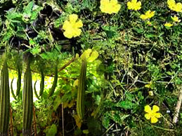

Slide 5
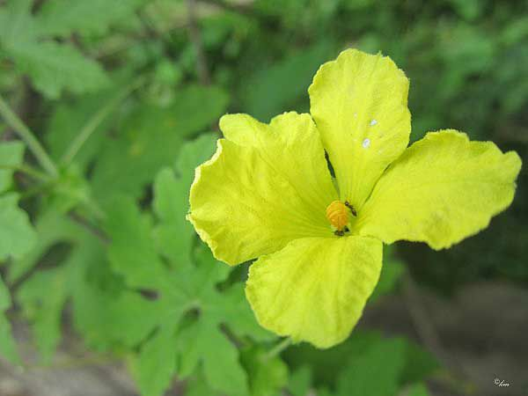
আজকের পাঠ
“ঝিঙেফুল”
কাজী নজরুল ইসলাম

Slide 6
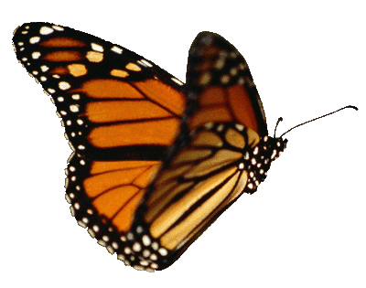
শিখনফল
কাজী নজরুল ইসলামের পরিচয় বলতে পারবে।
কবিতাটি আদর্শরূপে পাঠ করতে পারবে।
ঝিঙে ফুল,ফিরোজিয়া,গুল্মে পর্ণে,
সাঁঝে,পৌষের,মাচান শব্দগুলোর অর্থসহ বাক্য ও অনুচ্ছেদ গঠন করতে পারবে।
“শ্যামলী মায়ের কোল”চরণটির ব্যাখ্যা দিতে পারবে।

Slide 7
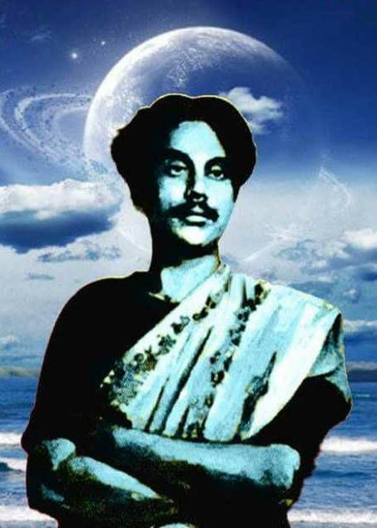
কবি পরিচিতি
জন্মঃ
১৮৯৯ খ্রিষ্টাব্দের ২৪ শে মে ভারতের পশ্চিমবঙ্গের বর্ধমান জেলার আসানসোল মহকুমার চুরুলিয়া গ্রামে।
মৃত্যুঃ
১৯৭৬ খ্রিষ্টাব্দের ২৯ শে আগস্ট ঢাকায়।
কাজী নজরুল ইসলাম
ছোটদের কাব্যগ্রন্থঃ
‘ঝিঙেফুল”, ‘পিলে পটকা’, ‘ঘুমজাগানো পাখি’, ‘ঘুমপাড়ানি মাসিপিসি’।
তিনি বিদ্রোহী কবি,মানবতার কবি,প্রেমের কবি।

Slide 8
একক কাজ
কাজী নজরুল ইসলাম কোথায় জন্ম গ্রহন করেন?
ছোটদের জন্য লেখা তাঁর উল্লেখযোগ্য কয়েকটি কাব্যগ্রন্থের নাম লিখ।

Slide 9
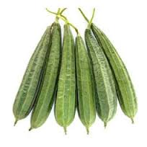
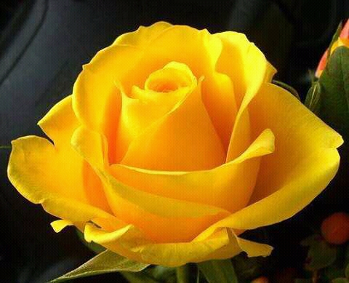
শব্দার্থ
ঝিঙেফুল-
ঝিঙে সব্জির ফুল।
ফিরোজা রঙের।
ফিরোজা রঙের
ফিরোজিয়া-

Slide 10
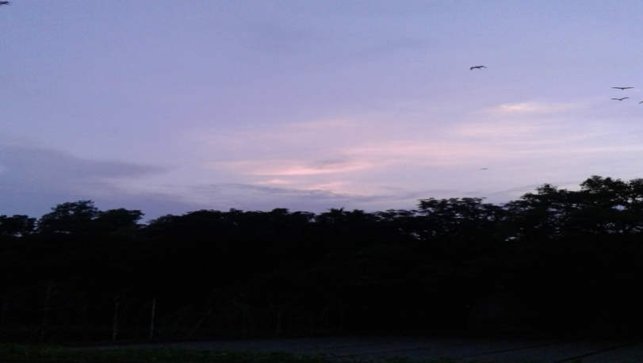
ঝোপ ঝাড়ে ও পত্র পল্লবে।
গুল্মে পর্ণে-
সাঁঝে-
সন্ধ্যায়।

Slide 11
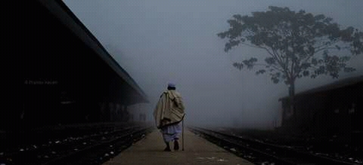
পৌষের-
পৌষ মাসের।
মাচান-
মাচা বা পাটাতন।

Slide 12
জোড়ায় কাজ
নিচের শব্দগুলো দিয়ে একটি অনুচ্ছেদ লেখ-
ঝিঙেফুল,ফিরোজিয়া,গুল্মেপর্ণে,সাঁঝে, পৌষের, মাচান।

Slide 13
সবুজ শ্যামল বাংলাদেশ

Slide 15
“শ্যামলী মায়ের কোল’’ বলতে সবুজ শ্যামল ঢাকা স্নেহময়ী বাংলার মাটিকে বুঝায়।এই মায়াময় মাটিই মানুষের প্রথম আশ্রয় স্থল। যেখানে সোনাতুল্য শিশুরা অত্তন্ত সুখের সাথে নিদ্রা যায়। পৌষের বেলা শেষে সবুজ পাতার এ দেশে ঝিঙে ফুল জাফরান রং নিয়ে ফুটে উঠে।

Slide 16
দলীয় কাজ
‘সবুজ পাতার দেশ’- বলতে কবি কি বুঝিয়েছেন ব্যাখ্যা দাও।

Slide 17
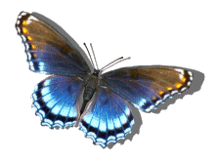
প্রজাপতি ও আকাশের তারা ঝিঙেফুলকে বোঁটা ছিঁড়ে চলে আসার জন্য ডেকে যায়।কিন্তু ঝিঙে ফুল মাটিকে ভালোবেসে মাটি মায়ের কাছেই থাকতে চায়।

Slide 18
মূল্যায়ন
(১) ঝিঙে ফুলের রং কি?
(২) কারা ঝিঙে ফুলকে বোঁটা ছিঁড়ে চলে আসার জন্য ডাকছে ?
(৩)ঝিঙে ফুল মাচানকে মশগুল করে তোলে কোন মাসে?

Slide 19
বাড়ির কাজ
‘ঝিঙে ফুল’ কবিতায় কবির প্রকৃতি প্রেমের যে পরিচয় পাওয়া যায় তার ব্যাখ্যা দাও।

Slide 20
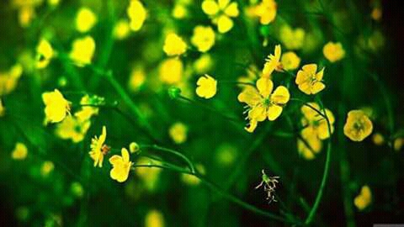
ধন্যবাদ

